Slide 1

서울시 5대 범죄 분석
CRIMINAL
ANATOMY
by . DROP THE BIT
DROP THE BIT

Slide 2





목차
3
5
1
Machine learning model prediction
Service implementation
Reason for
choosing the topic
2
4
Data analysis
머신러닝
예측
모델
ETC
Django
서비스 구현
주제 선정
동기
데이터
분석
기타사항
DROP THE BIT

Slide 3

주제 선정과
선정 동기

Slide 4
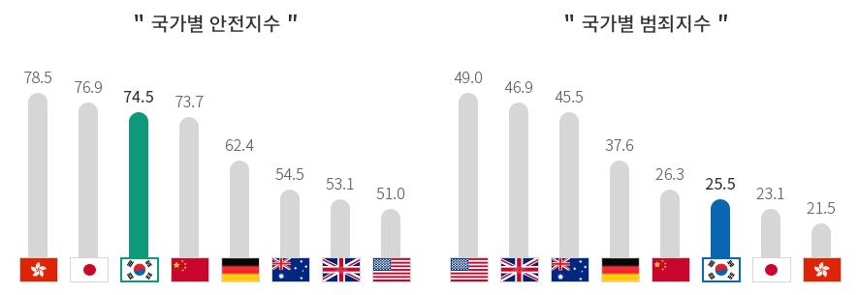


국가별 안전 / 범죄 지수
안전지수
범죄지수
대한민국의 안전지수는 최상위권
대한민국의 범죄지수는 최하위권
DROP THE BIT

Slide 5
4위
노르웨이
98
8위
스웨덴
111
33위
캐나다
163
52위
프랑스
197
1위
우즈벡
72
50위
한국
195
9위
중국
113
43위
미국
187
3위
사우디
93
22위
일본
145
15위
대만
129
107위
남아공
373
29위
호주
159
국가별 안전 인식 수준
DROP THE BIT

Slide 6


안전 인식
보통
50%↑불안감
여성
안전
안전지수가 최상위권, 범죄지수가 최하위권에
있더라도, 사회적인 안전인식과 범죄에 대한
상대적인 두려움은 크게 비례하지 않는다
안전
남성
사회 안전 인식
사회 불안 요인
보통
사회에 대해서 50% 이상의 불안을 느끼며 일상을 보내고 있음.
사회 불안 요인 중 가장 높은 순위로 범죄발생을 뽑았음.
DROP THE BIT

Slide 7

데이터
분석

Slide 8




참고 사이트
00
공공데이터포털
스마트 치안 빅데이터 플랫폼
일자별 시간별 교통사고 현황 -
경찰청 범죄 발생 시간대 -
5대 범죄 발생현황 -
- 유흥 시설 위치
- CCTV 설치정보
- 구별 경찰서 위치
서울 열린 데이터 광장
TAAS 교통사고 분석 시스템
서울시 음주운전 사고 현황 -
구별 생활 인구 현황 -
- 음주운전 교통사고 통계
DROP THE BIT

Slide 9




분석 가설
00
01
02
03
04
CCTV
유흥업소
단위 소득
인구 분포
CCTV는 범죄 예방 및 검거에 직접적인 연관이 있는가
유흥시설은 범죄와
연관이 있는가
소득과 범죄는
연관이 있는가
인구는
범죄는 연관이 있는가
DROP THE BIT

Slide 10
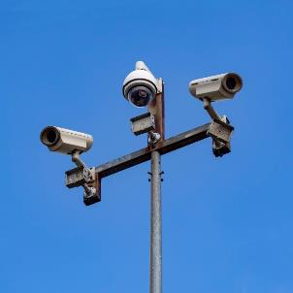
Criminal Anatomy
01
가설 01
An Analysis of Crime in Seoul
CCTV 카메라의 수가 많은 지역은 범죄율이 낮고 안전할 것이다.
DROP THE BIT

Slide 11
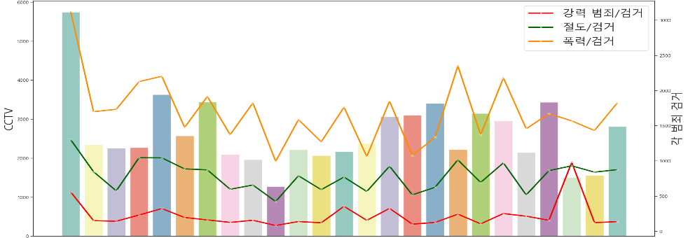

CCTV 운영대수와 각 범죄 검거 비교
01
동대문구
서대문구
성북구
영등포구
강남구
강동구
강북구
강서구
관악구
광진구
구로구
금천구
노원구
노원구
동작구
마포구
서초구
성동구
송파구
양천구
용산구
은평구
종로구
중구
중랑구
강남의 경우 검거가 높은곳을 보면 강남의 CCTV는 역할을 잘하고 있다 본다. CCTV의 비해서 검거가 굉장히 낮은편인 곳도 존재하기 때문에, 추가적인 CCTV가 필요할 수도 있다. 종로구와 중구의 경우는 범죄 발생 건수가 많을 수도 있을 것이라 보인다.
DROP THE BIT

Slide 12
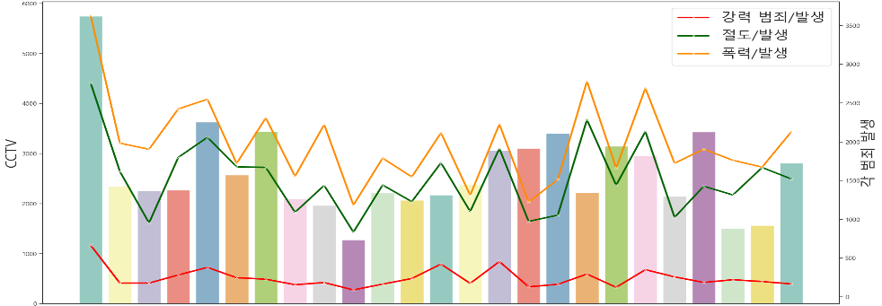
CCTV 운영대수와 각 범죄 발생 비교
01
동대문구
서대문구
성북구
영등포구
강남구
강동구
강북구
강서구
관악구
광진구
구로구
금천구
노원구
노원구
동작구
마포구
서초구
성동구
송파구
양천구
용산구
은평구
종로구
중구
중랑구
CCTV는 검거에는 어느정도 효과가 있었으나, 범죄 예방에는 효과적이지 못했다. CCTV가 많은 지역임에도
범죄 발생이 많이 일어나거나, CCTV가 너무 적다고 범죄의 발생이 기하급수적으로 늘어나는 것도 아니다.
DROP THE BIT

Slide 13
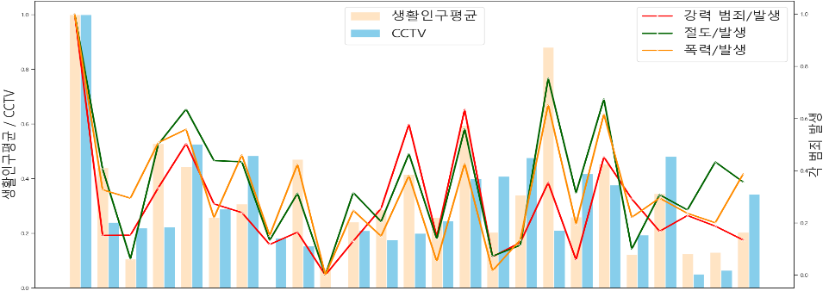
CCTV와 생활인구평균 범죄 발생 비교
01
동대문구
서대문구
성북구
영등포구
강남구
강동구
강북구
강서구
관악구
광진구
구로구
금천구
노원구
노원구
동작구
마포구
서초구
성동구
송파구
양천구
용산구
은평구
종로구
중구
중랑구
생활 인구 평균이 늘어나는만큼 CCTV의 대수도 그에 맞춰서 늘어나게 된다. 하지만, 생활 인구 평균에 비해서 CCTV가 적은 지역도 분명히 존재한다. 그 지역의 경우에는 범죄율이 다소 늘어나는것을 확인하게 됐다.
하지만, 생활 인구 평균에 비해서 CCTV 대수도 적고, 범죄율이 높은지역도 분명하게 보이고 있다.
DROP THE BIT

Slide 14

Criminal Anatomy
02
가설 02
An Analysis of Crime in Seoul
유흥업소가 많은 지역은 다른 지역보다 강력 범죄율이 높을것이다
DROP THE BIT

Slide 15
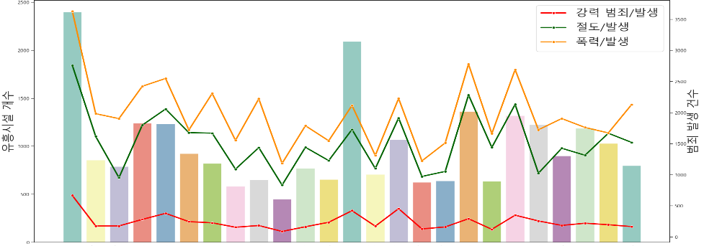
유흥시설 과 각 범죄 발생 비교
02
동대문구
서대문구
성북구
영등포구
강남구
강동구
강북구
강서구
관악구
광진구
구로구
금천구
노원구
노원구
동작구
마포구
서초구
성동구
송파구
양천구
용산구
은평구
종로구
중구
중랑구
범죄 발생 건수가 증가함에 따라서 주변의 유흥시설을 비교해봤을 때, 강력범죄 이외에도 유흥 시설은 범죄 발생에 꽤나 큰 영향을 끼치고 있다고 볼 수 있다. 유흥시설과 범죄의 발생은 큰 상관관계를 보이고 있다.
DROP THE BIT

Slide 16
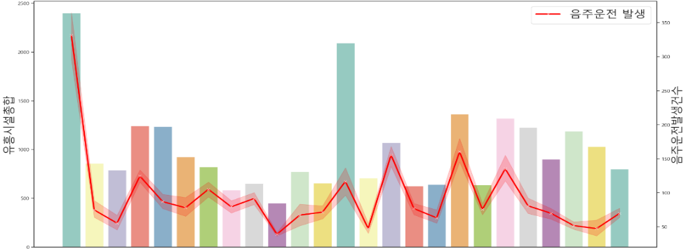
유흥시설과 음주 운전 발생 건수 비교
02
동대문구
서대문구
성북구
영등포구
강북구
관악구
광진구
구로구
금천구
노원구
노원구
동작구
마포구
서초구
성동구
강남구
강동구
강서구
송파구
양천구
용산구
은평구
종로구
중구
중랑구
유흥시설의 개수와 음주 운전 발생 건수는 큰 관계는 없다고 봐야한다. 하지만, 음주운전 다발구역이 강남에 다수 존재하는데, 강남에서만 음주 운전 발생 건수가 유독 크게 보이고 있다.
DROP THE BIT

Slide 17

Criminal Anatomy
03
가설 03
An Analysis of Crime in Seoul
소득의 차이에 따라 범죄의 형태가 달라질 것이다.
DROP THE BIT

Slide 18
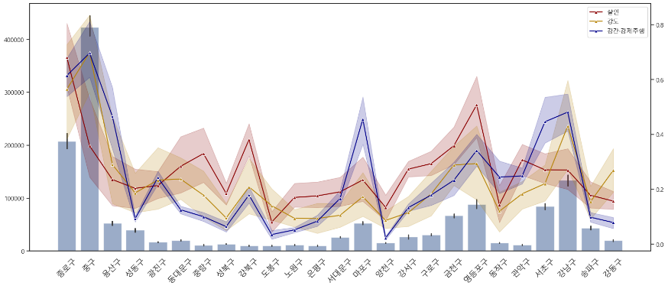
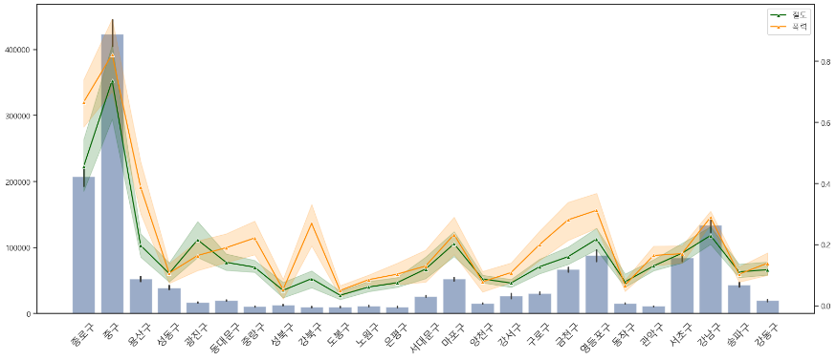
1인당 총생산과 인구 대비 범죄율
03
절도 / 폭력 범죄는 1인당 생산이 높은 지역이 범죄율이 높은 경향을 보인다면, 경제적 번영이 범죄율 감소와 관련이 짓기는 어려워 보인다. 대체적으로 1인당 총생산에 범죄율이 비례하지만 강북구의 경우 폭력 범죄가 특징적으로 높다.
DROP THE BIT

Slide 19
1인당 총생산과 인구 대비 범죄율
03
상대적으로 강력범죄에 속하는 위 세개는 폭력/ 절도보다는 1인당 총생산과의 연관성이 약하지만 특징적인 몇 개 구를 제외 하고서는 대부분 총생산량과 범죄율이 비례한다.
DROP THE BIT

Slide 20
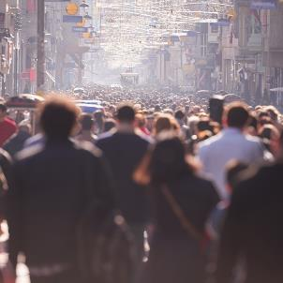
Criminal Anatomy
04
가설 04
An Analysis of Crime in Seoul
인구 규모와 범죄율은 비례 할 것이다.인가
DROP THE BIT

Slide 21
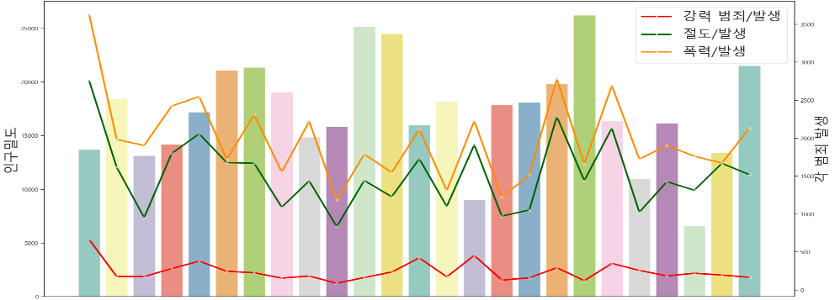
인구밀도에 따른 각 범죄 발생 비교
04
동대문구
서대문구
성북구
영등포구
강남구
강동구
강북구
강서구
관악구
광진구
구로구
금천구
노원구
노원구
동작구
마포구
서초구
성동구
송파구
양천구
용산구
은평구
종로구
중구
중랑구
인구밀도가 적든 크든 각 범죄 발생과는 관계가 없다고 봐야 한다. 그래프 상으로 보이는 수치에서도 인구밀도가 늘어남에 따라서 범죄가 늘어나는 것도 아니고, 오히려 인구밀도가 적은곳에서 범죄가 많이 일어나기도 한다. 인구밀도와 범죄와의 상관관계는 없다.
DROP THE BIT

Slide 22
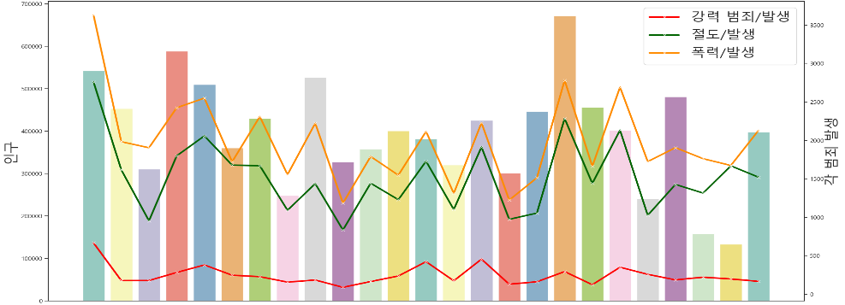
인구 규모에 따른 각 범죄 발생 비교
04
동대문구
서대문구
성북구
영등포구
강남구
강동구
강북구
강서구
관악구
광진구
구로구
금천구
노원구
노원구
동작구
마포구
서초구
성동구
송파구
양천구
용산구
은평구
종로구
중구
중랑구
인구와 각 범죄 발생 비교를 했을 때, 인구가 높은 지역의 범죄 발생은 늘어나고 있음이 보여진다. 다만, 종로구와 중구의 경우 인구가 굉장히 적음에도 불구하고 범죄가 많이 발생하고 있다. 송파구와 노원구의 경우 인구에 비해서 범죄가 적은편에 속하는데, 이외 지역에는 어느정도 상관관계가 있다.
DROP THE BIT

Slide 23
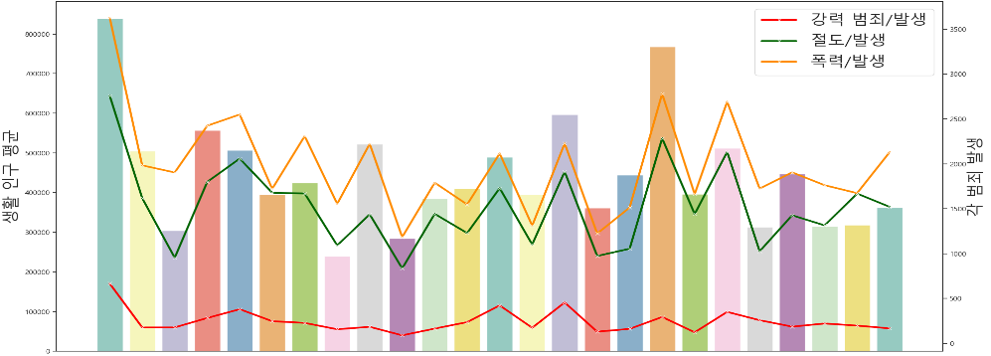
생활 인구 평균에 따른 각 범죄 발생 비교
04
동대문구
서대문구
성북구
영등포구
강남구
강동구
강북구
강서구
관악구
광진구
구로구
금천구
노원구
노원구
동작구
마포구
서초구
성동구
송파구
양천구
용산구
은평구
종로구
중구
중랑구
생활 인구 평균을 가지고 각 범죄 발생건수를 비교한결과, 생활 인구 평균이 늘어나게되면, 범죄 발생 건수는 눈에 띄게 증가하는 수치를 보이고 있다. 생활 인구 평균은 범죄와 직접적인 연관이 있다.
DROP THE BIT

Slide 24
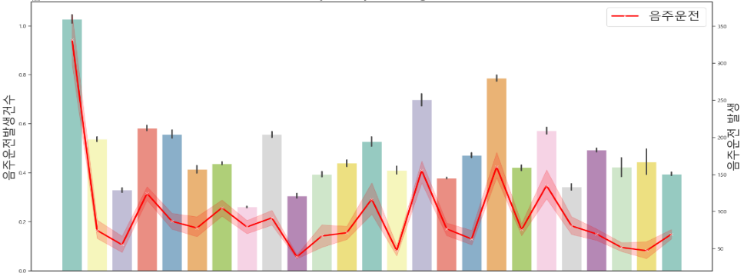
인구에 따른 음주 운전 발생 건수 비교
04
동대문구
서대문구
성북구
영등포구
강남구
강동구
강북구
강서구
관악구
광진구
구로구
금천구
노원구
노원구
동작구
마포구
서초구
성동구
송파구
양천구
용산구
은평구
종로구
중구
중랑구
인구와 음주운전 데이터를 비교한 결과, 어느정도는 관계가 있는 것으로 보이나, 큰 관계를 보이는 쪽은 강남구 이고 이외의 지역에서는 큰 차이 없는 결과를 보이고 있다.
DROP THE BIT

Slide 25
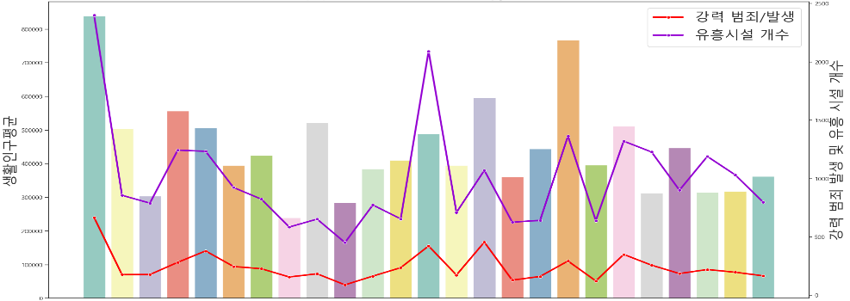
생활 인구 대비 유흥시설 / 강력 범죄 비교
04
동대문구
서대문구
성북구
영등포구
강남구
강동구
강북구
강서구
관악구
광진구
구로구
금천구
노원구
노원구
동작구
마포구
서초구
성동구
송파구
양천구
용산구
은평구
종로구
중구
중랑구
생활 인구 평균이 늘어남에 따라서 강력 범죄/발생 건수가 어느정도 미미한 관계는 있어보이나, 큰 상관 관계 라기보단 어느정도의 관계가 있다고 볼 수 있을 것 같다. 하지만 유흥 시설이 늘어남에 따라서 강력범죄는 확실하게 증가하는 폭을 보이고 있다.
DROP THE BIT

Slide 26

머신러닝
예측 모델

Slide 27
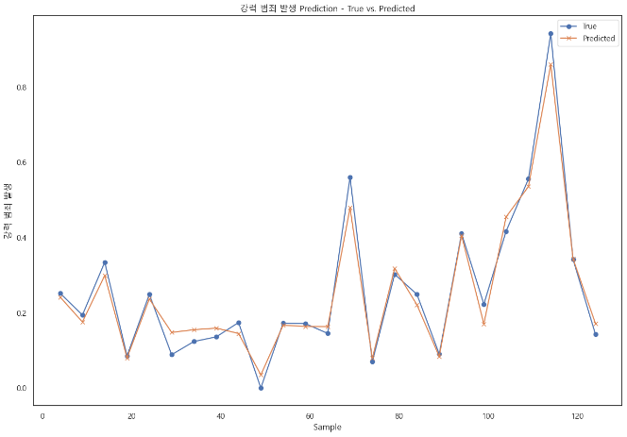



01
강력 범죄 발생 예측
Feature
유흥시설 개수, 편의점 개수, 강력 범죄/검거 ,
범죄 발생 건수, 인구, 생활인구평균, 인구밀도
Train Score
0.9788020524376925
Test Score
0.9702664407313183
DROP THE BIT

Slide 28
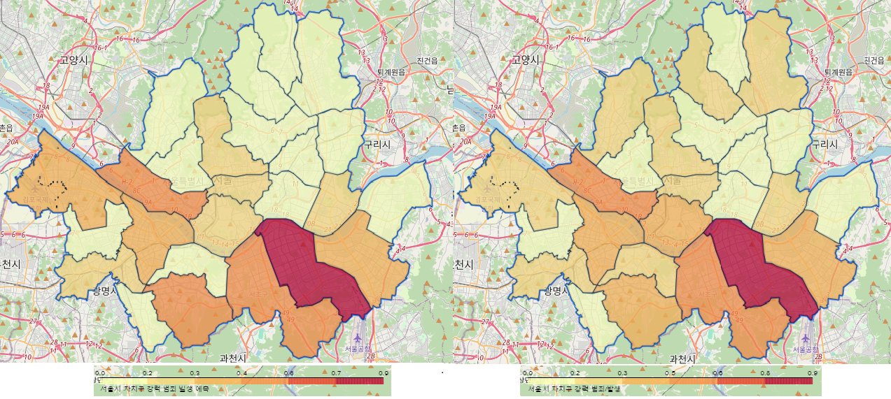
01
강력 범죄
예측 데이터 비교
평균 제곱 오차(MSE): 0.0011727070741452386
평균 절대 오차(MAE): 0.026355776649135455
DROP THE BIT

Slide 29
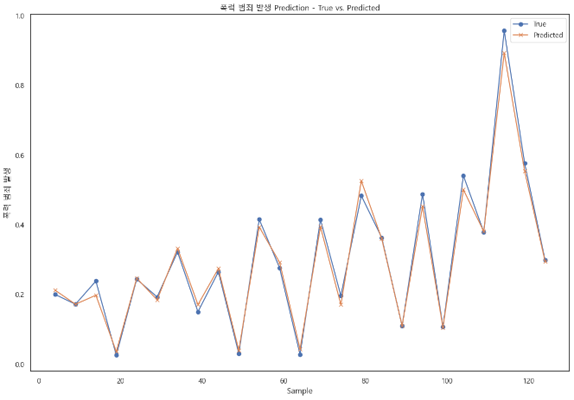
02
폭력 범죄 발생 예측
Feature
유흥시설 개수, 편의점 개수, 폭력/검거 ,
범죄 발생 건수, 인구, 생활인구평균, 인구밀도
Train Score
0.9967720891710374
Test Score
0.9865679521293295
DROP THE BIT

Slide 30
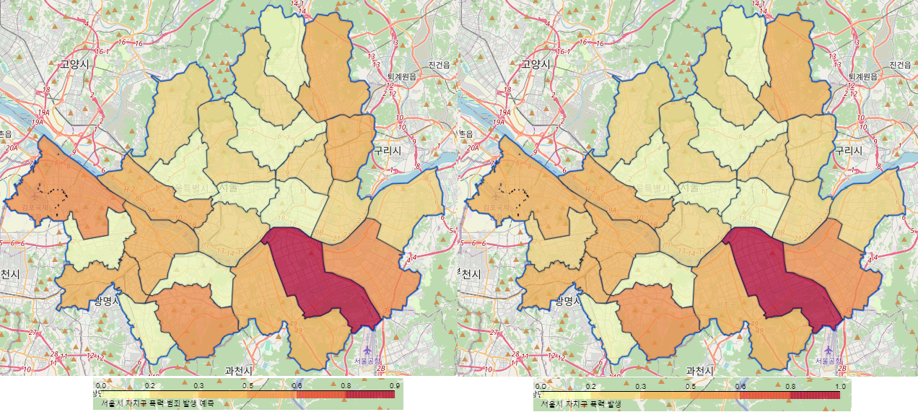
02
폭력 범죄
예측 데이터 비교
평균 제곱 오차(MSE): 0.0005631896708664877
평균 절대 오차(MAE): 0.01763439378118108
DROP THE BIT

Slide 31
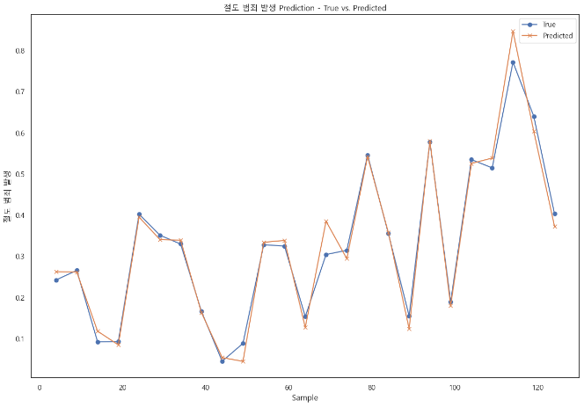
03
절도 범죄 발생 예측
Feature
유흥시설 개수, 편의점 개수, 절도/검거 ,
범죄 발생 건수, 인구, 생활인구평균, 인구밀도
Train Score
0.9971762736107673
Test Score
0.9757824725174097
DROP THE BIT

Slide 32
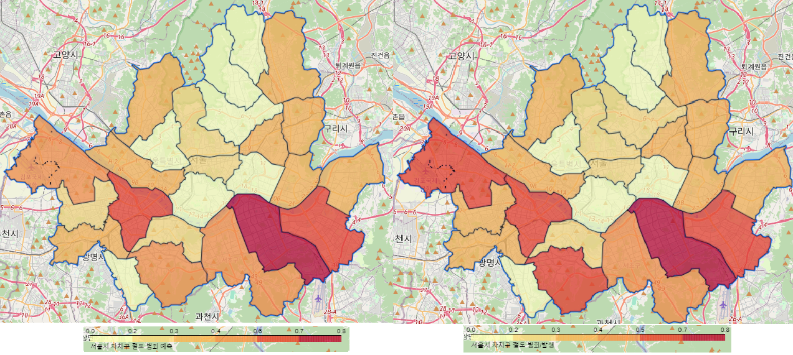
03
절도 예측 데이터 비교
평균 제곱 오차(MSE): 0.000670265134215902
평균 절대 오차(MAE): 0.018633870967741946
DROP THE BIT

Slide 33
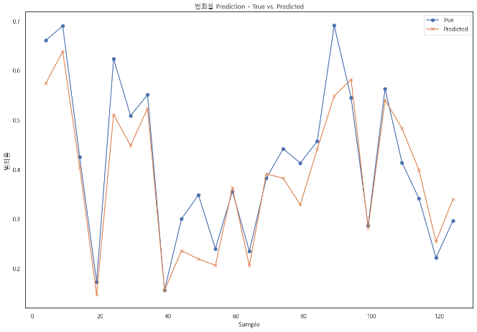
04
범죄율 예측
Feature
유흥시설 개수, 편의점 개수, 범죄 발생 건수, 인구, 생활인구평균, 인구밀도, 강력 범죄/발생, 절도/발생, 폭력/발생, 강력 범죄/검거, 절도/검거, 폭력/검거
Train Score
0.9521804741276004
Test Score
0.836126751062779
DROP THE BIT

Slide 34
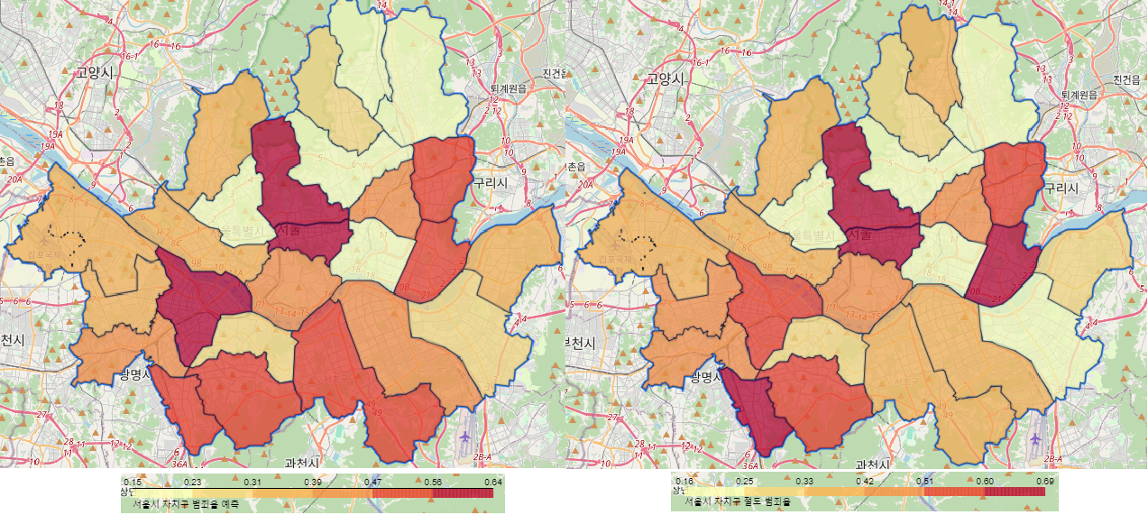
04
범죄율
예측 데이터 비교
평균 제곱 오차(MSE): 0.003992024234923047
평균 절대 오차(MAE): 0.05030048374815834
DROP THE BIT

Slide 35

기타 사항

Slide 36
01
대책 방안
시민들의 인터뷰
11%
기타사항
지역주민들의 환경개선 개발에 대한 적극적인 참여와 동네 주요시설의 환경정비 등의 사항들이 있습니다.
35%
CCTV
CCTV는 범죄예방에는 효과적이지 않으나, 시민들의
불안감을 없애는 것에는 효과적으로 보입니다.
54%
길거리 환경 개선
길거리의 밝은 조명이 증가하면 시민들의 불안감이 감소할 수 있으며, 길거리가 깨끗하게 유지되면 '깨진 유리창' 효과와 같이 불안감을 감소시키는 데 도움이 될 것으로 판단됩니다.
DROP THE BIT

Slide 37



보완사항
03
An Analysis of Crime in Seoul
01
분기별 범죄율 변동도 유의미하기 때문에
월별 데이터나 분기별 데이터 확보
범죄율
02
자치구 단위 범죄 발생 장소 현황 데이터를 통해
자치구별 범죄 특성에 대해 심도있게 파악
안전지수
03
자치구 산업분포와 다른 사회적 특성을
다양하게 적용시켜 분석해보기
생활인구평균
04
생활인구 데이터를 세분화해서 활용
DROP THE BIT

Slide 38

Django
서비스 구현

Slide 39
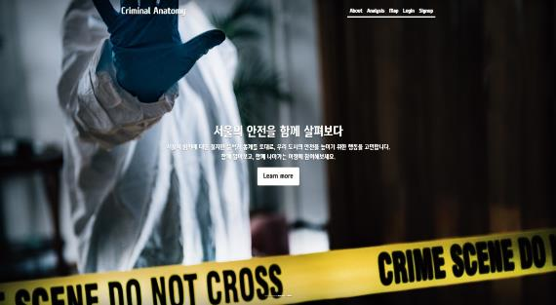
00
장고 서비스
safety circle!
사용자가 특정 위치와 시간대, 그리고 반경을 설정하여 그 지역의 안전도를 평가하고자 하는 목적을 가지고 있습니다.
사용자가 지정한 매개변수에 따라 지역 데이터베이스에서 관련 정보를 추출하고, 해당 위치 주변의 안전/위험 시설들을 식별합니다. 각 시설에 대한 가중치와 예측된 범죄율을 통합하여 자체 안전지표를 생성함으로써, 사용자는 주변 환경의 안전 수준을 보다 명확하게 이해할 수 있습니다.
DROP THE BIT

Slide 40








Safety Circle
01
서비스 Seven Steps
구현 시스템
주소지 기준 해당 지역구
도로명 주소지 입력
CSV에 저장된 좌표 비교
주소지 기준 반경 입력
DB에 저장된 데이터 비교
분석할 시간대 입력
주소지 기준 반경 시설물
DROP THE BIT

Slide 41
02
시간대별
범죄 발생 비율
5%
아침 시간대
25%
오후 시간대
40%
밤 시간대
DROP THE BIT

Slide 42




+ 안전지수반영
03
01
02
03
04
경찰서
CCTV
편의점
지킴이집
DROP THE BIT

Slide 43


03
편의점과 안전시설
편의점 지킴이 집 확대 사업
최근에 편의점은 지속적으로 안전시설의 역할을 위한 활용범위를 확대시키고 있습니다.’아동안전지킴이집＇과 ‘여성안심지킴이집’ 을 운영 하면서 서울의 안전에 큰 힘이 되고 있습니다.
DROP THE BIT

Slide 44




- 안전지수반영
04
01
02
03
04
범죄율
생활인구
유흥업소
음주운전 다발구역
DROP THE BIT

Slide 45
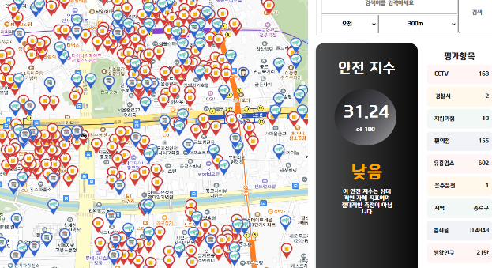


05
서비스 페이지
지역
해당 도로명 주소의 지역구가 어디인지 표시해주고, 지역구에 범죄율 수치와 해당 시간대의 유동인구 수치를 반영해서 보여 줍니다.
평가항목
반경값 내에 존재하는 시설의 갯수를 카운팅하고 좌표 데이터로 해당위치를 마킹합니다.
안전지수
반경값 내에 존재하는 시설에 따라서, 안전지수에 반영하고, 최종적인 결과값이 나타납니다.
DROP THE BIT

Slide 46

THANK
YOU
CREATIVE PRESENTATION
DROP THE BIT

